Slide 1
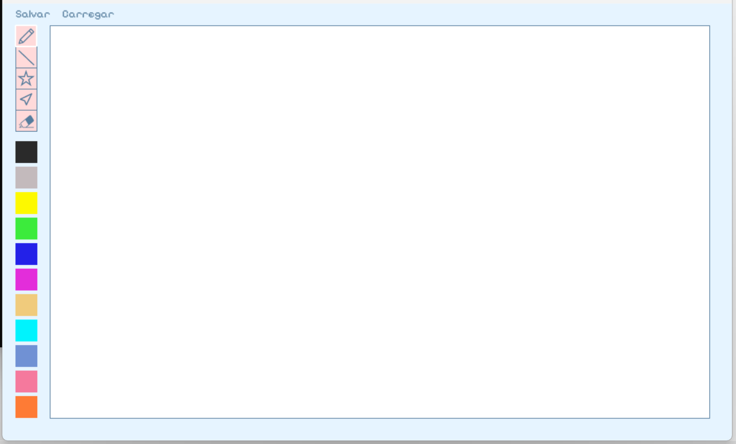
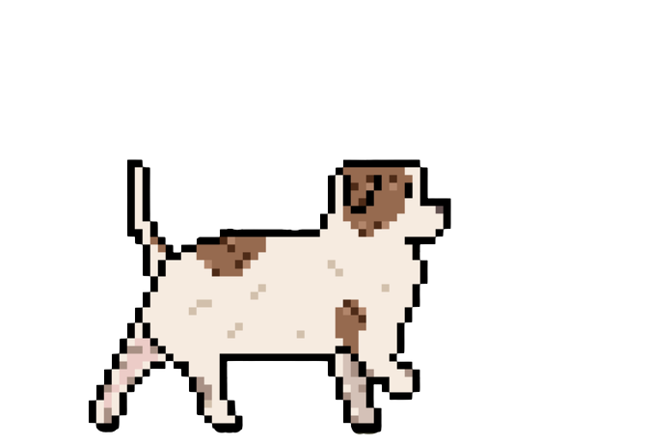
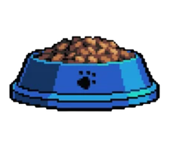

PAINT
computação gráfica

Slide 2
Visão Geral
Programa em C que faz uso do OpenGL/C com GLUT, e permite criar, selecionar, transformar, salvar/carregar e animar objetos 2D.
Criação
Seleção
Transformações
Salvar/Carregar
Animação

Slide 3
Estruturas de Dados
A Estrutura de Dados utilizada foi a Lista Encadeada, com a inserção dos dados sempre na cabeça da lista e com crescimento/diminuição dinâmica.
No { Objeto; No* proximo }
Foi usado o Struct e Union para a criação e manipulação de objetos
TipoObjeto: enum PONTO, LINHA, POLIGONO

Slide 4
Criação de Objetos
A lógica implementada para a criação de objetos veio da Máquina de estados (estadoAtual)
Teclas 1 / 2 / 3 trocam o modo: Ponto / Linha / Polígono
Ponto: 1 clique = 1 objeto
Linha: 2 cliques (com prévia em cinza entre eles)
Polígono: N cliques + tecla P/Enter para fechar (mín. 3 pontos)
Preview em tempo real (desenhaPreview) antes de confirmar

Slide 5
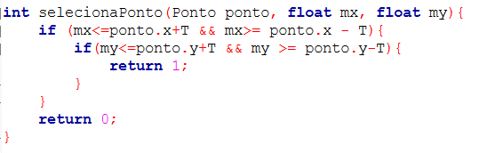
Algoritmo de Seleção: Ponto

Slide 6
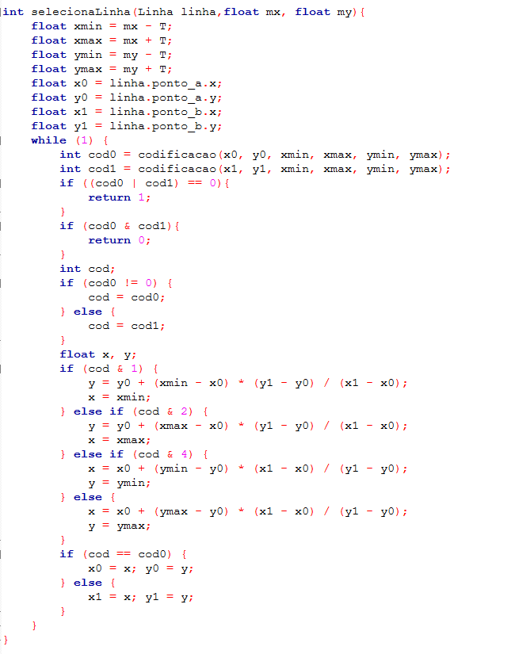
Algoritmo de Seleção: Linha

Slide 7
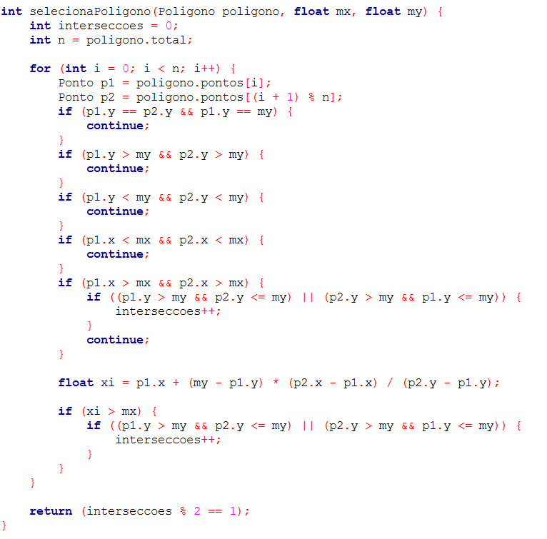
Algoritmo de Seleção: Polígono

Slide 8
Transformações
Coordenadas homogêneas, matriz 3×3
Uma matriz para cada transformação: Translação, Rotação, Escala, Reflexão (X e Y), Cisalhamento (H e V)
M = Translação(volta) × Transformação × Translação(ida)
Atalhos:
W A S D — transladar/mover | Q E — rotacionar | +/− — escalar | H V — refletir | C B N M — cisalhar

Slide 9
Excluir, Salvar e Carregar
Para Excluir: Delete com o objeto selecionado ou no próprio ícone de excluir (borracha)
Para Salvar: botão Salvar
Salva: tipo → cor → dados específicos do objeto
Para Carregar: botão Carregar
Carregar: lê na mesma ordem e reconstrói a lista
Arquivo salvo na mesma pasta do executável

Slide 10
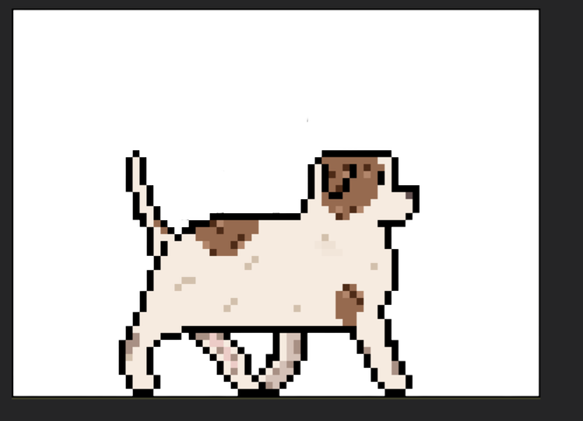
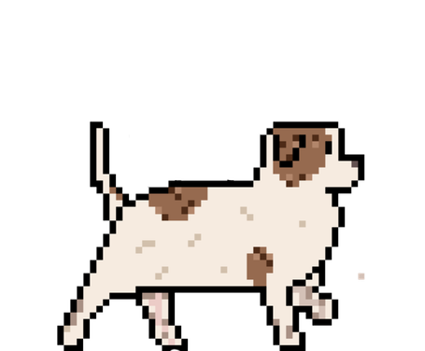
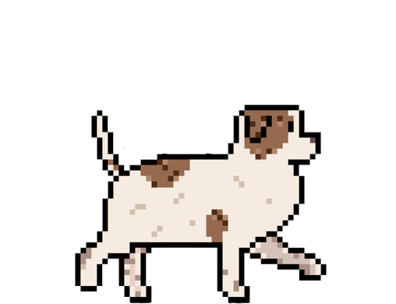
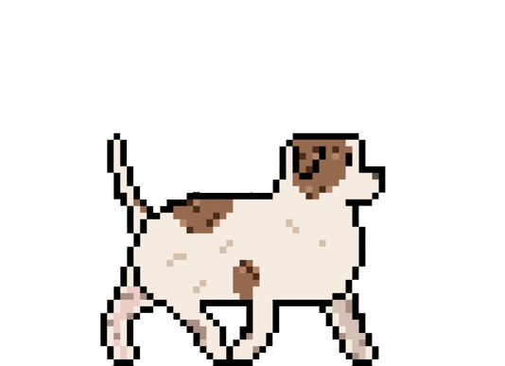
Animação
Ao alcançar o objeto selecionado: come (remove da lista), fica "gordo" e some
8 sprites de caminhada, trocados via glutTimerFunc (efeito flipbook)
Texturas carregadas com stb_image.h
Ativado com tecla J, no modo seleção

Slide 11
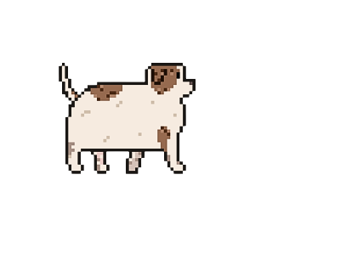
Obrigada
pela atenção!

